Slide 1
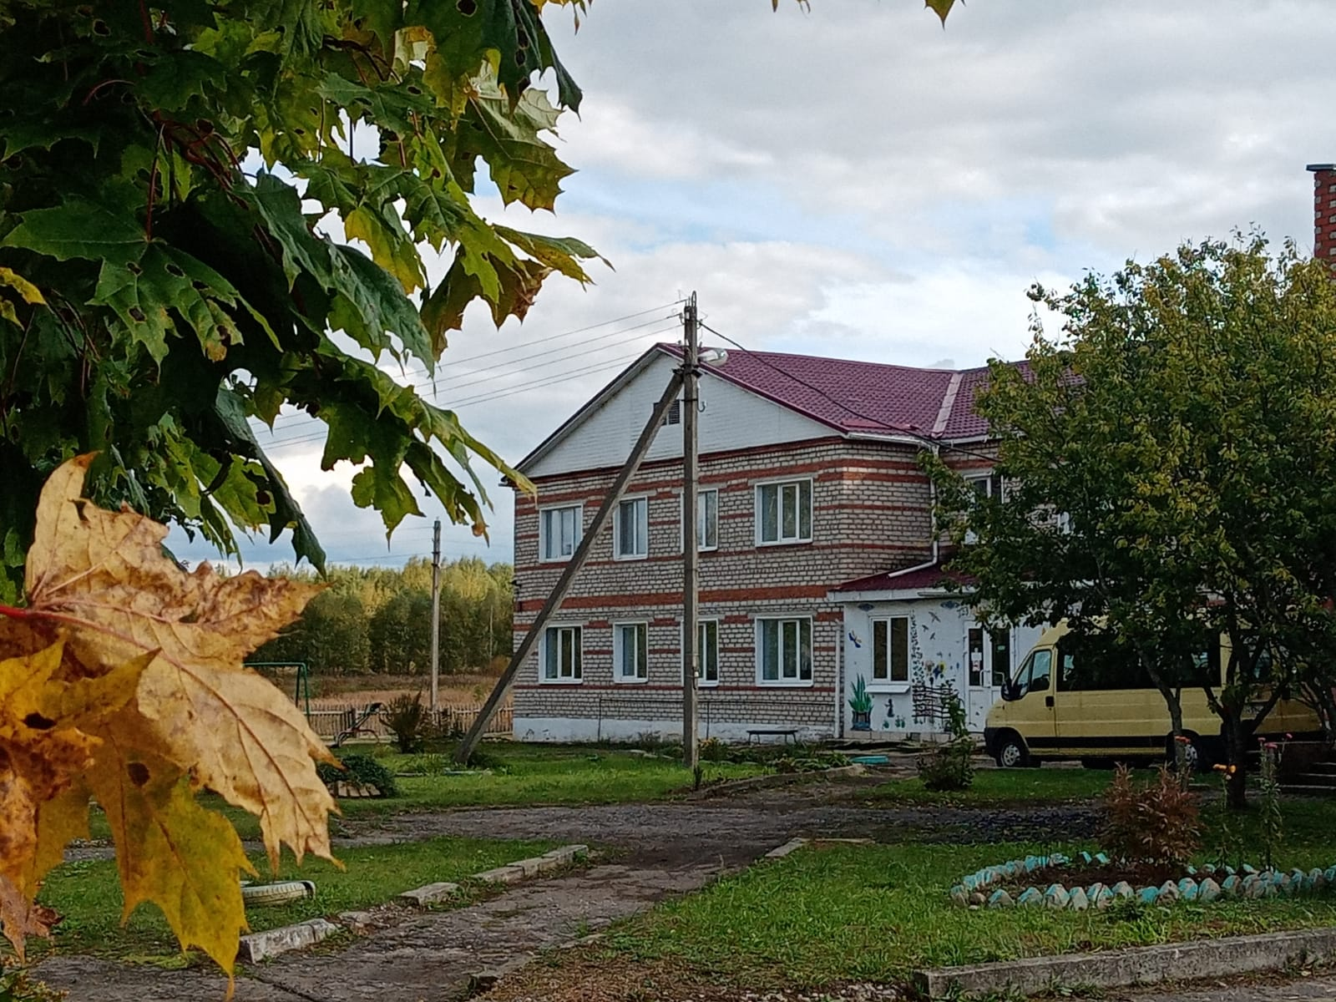
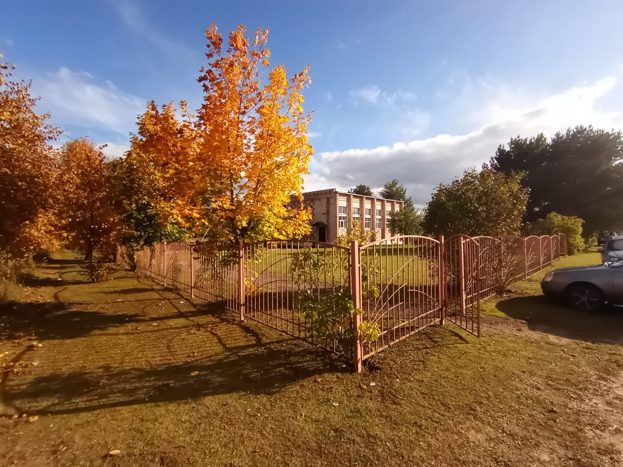
Государственное бюджетное учреждение Калужской области «Центр социальной помощи семье и детям «Берегиня»

Slide 2
Центр «Берегиня» расположен в живописном уголке Калужской области, по адресу деревня Ветьмица, д.90.
Специалисты помогают выйти из трудной жизненной ситуации беременным женщинам и женщинам с детьми.
Учреждение функционирует с 2011 года. За это время помощь получили более 600 женщин в условиях стационара.

Slide 3
Социальная реабилитация семьи и детей,
находящихся в трудной жизненной ситуации
и социально опасном положении
по программе
«Сохраним ребенка в семье, сохраним семью для ребенка».

Slide 4

Цель:
Содействие в преодолении трудной жизненной ситуации беременным женщинам и матерям с детьми, оказавшимся в трудной жизненной ситуации и социально опасном положении.
Задачи:
Организация комплексного сопровождения и социальной поддержки в разных формах семей с детьми, находящихся в трудной жизненной ситуации и социально опасном положении, в том числе из отдаленных сельских поселений, направленного на повышение родительской компетенции

Slide 5
Программа по выходу из трудной жизненной ситуации семьям с детьми
Проживание в учреждении
Консультационная помощь социального педагога, психолога, медицинского работника
Материально-вещевая помощь
Работа по индивидуальной программе по выходу семьи из ТЖС и СОП
Социальное сопровождение после выхода из учреждения

Slide 6
Используемые технологии:
Диагностическая
Профилактическая
Коррекционная

Slide 7
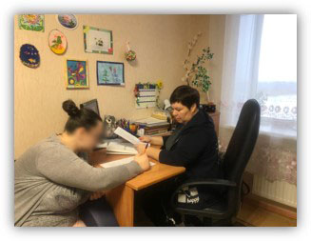
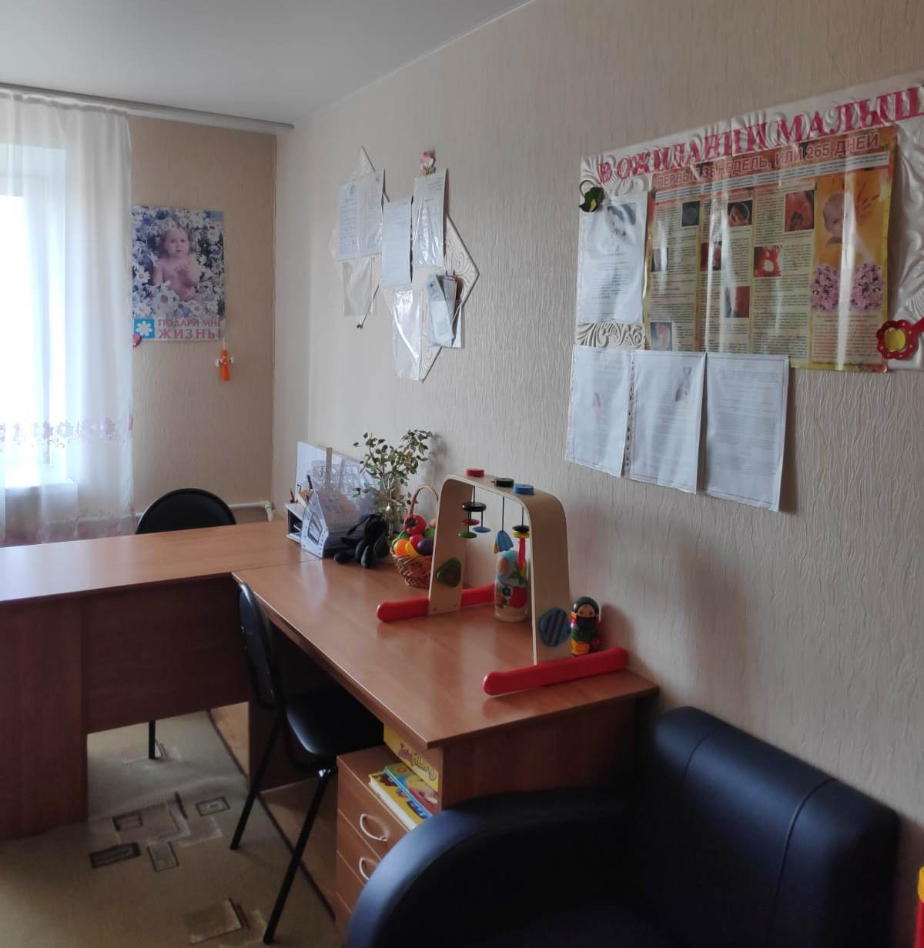
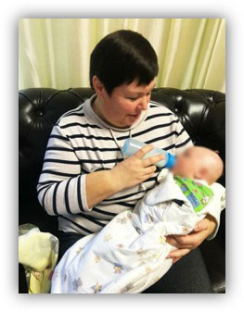
Кабинет специалиста кризисного отделения помощи женщинам, оказавшимся в трудной жизненной ситуации
социальный педагог Романова Татьяна Викторовна

Slide 8
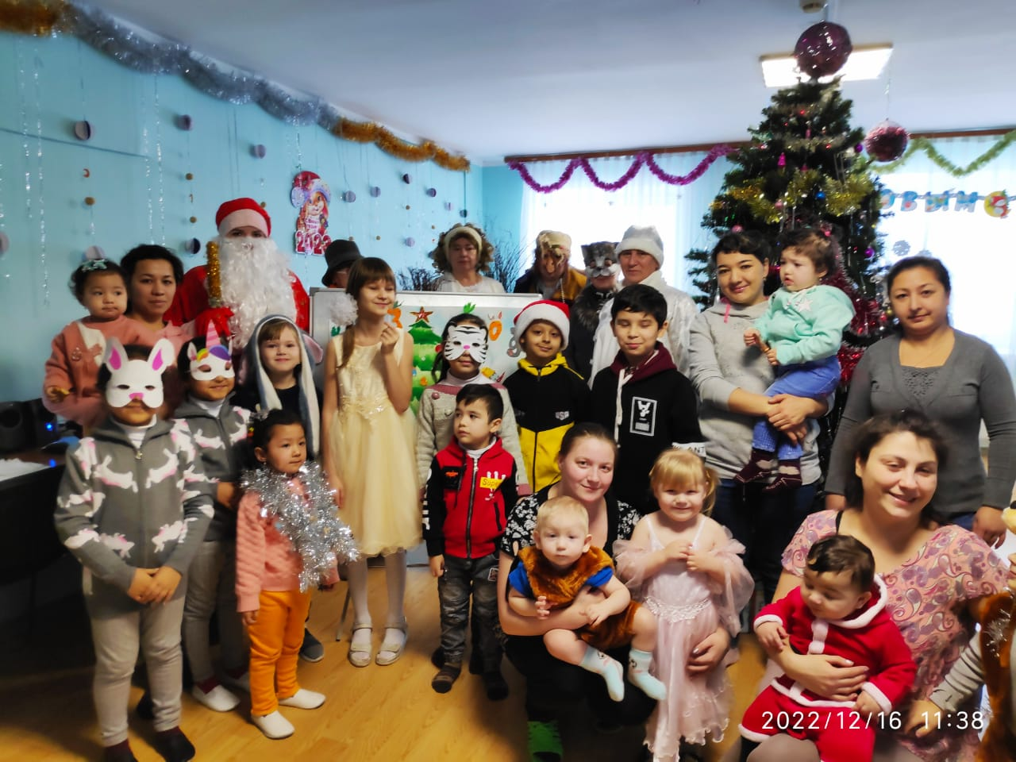
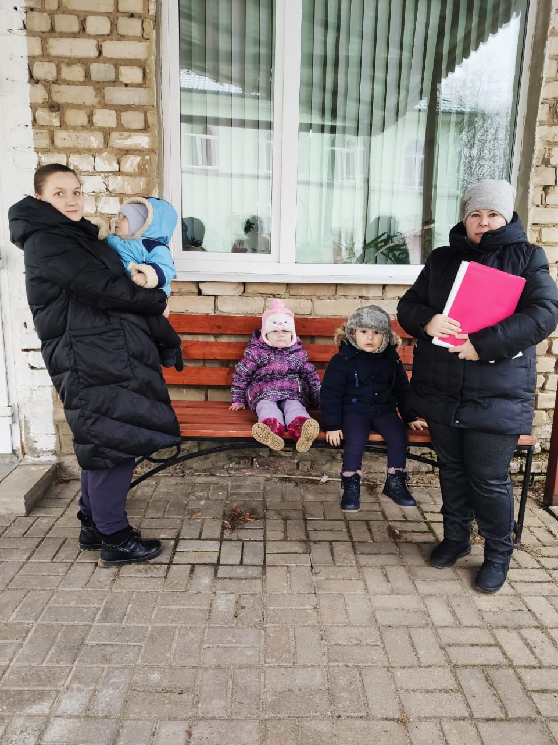
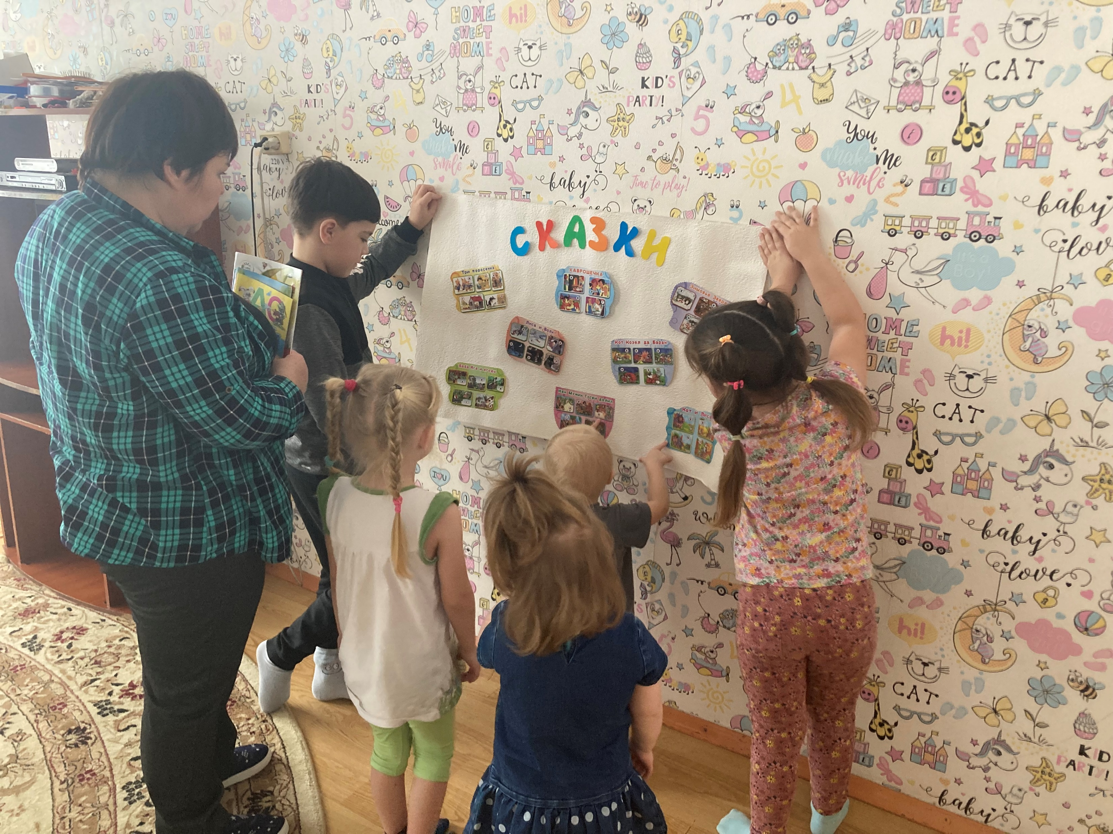
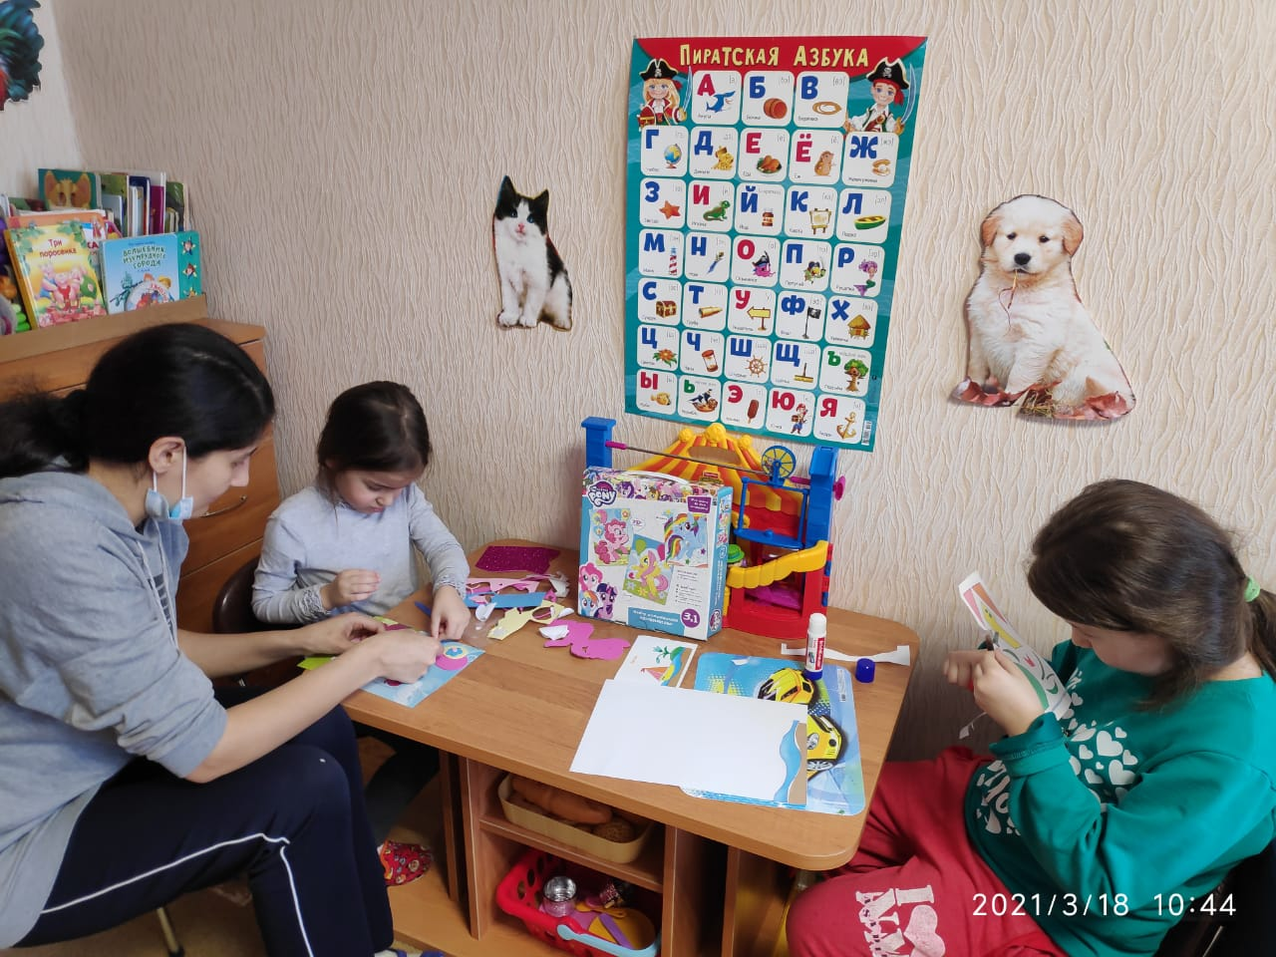

Slide 9

Межведомственное взаимодействие
ГБУ КО ЦСПСД «Берегиня»
Центры помощи семье и детям
Органы соц.защиты
МВД
Благотворительность
Учреждения культуры
Учреждения образования
Органы местного самоуправления
Здравоохранение
Уполномоченный по правам ребенка
Органы опеки и попечительства

Slide 10
Показатели работы:
Трудоустройство
Ответственность, активность, самостоятельность
Грамотность в воспитании детей
Налаживание внутрисемейных отношений
Финансовая грамотность
Социализация
Родитель

Slide 11
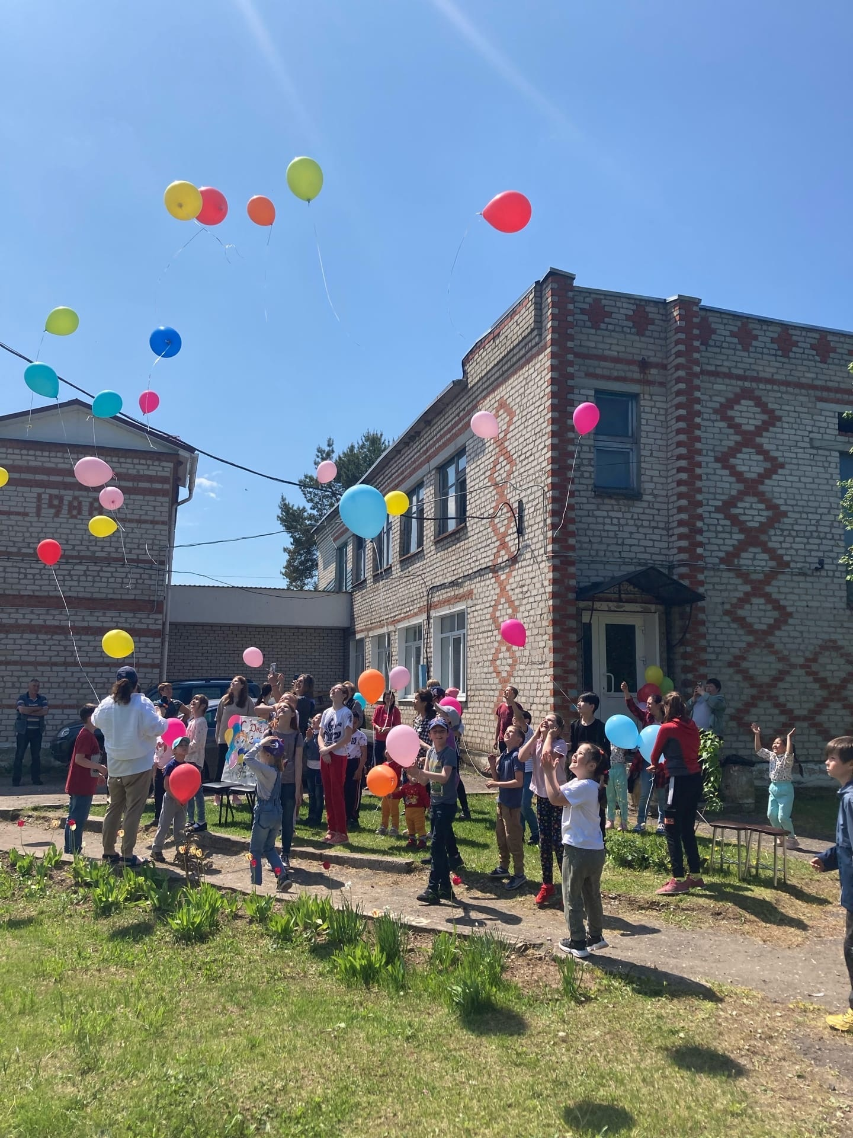
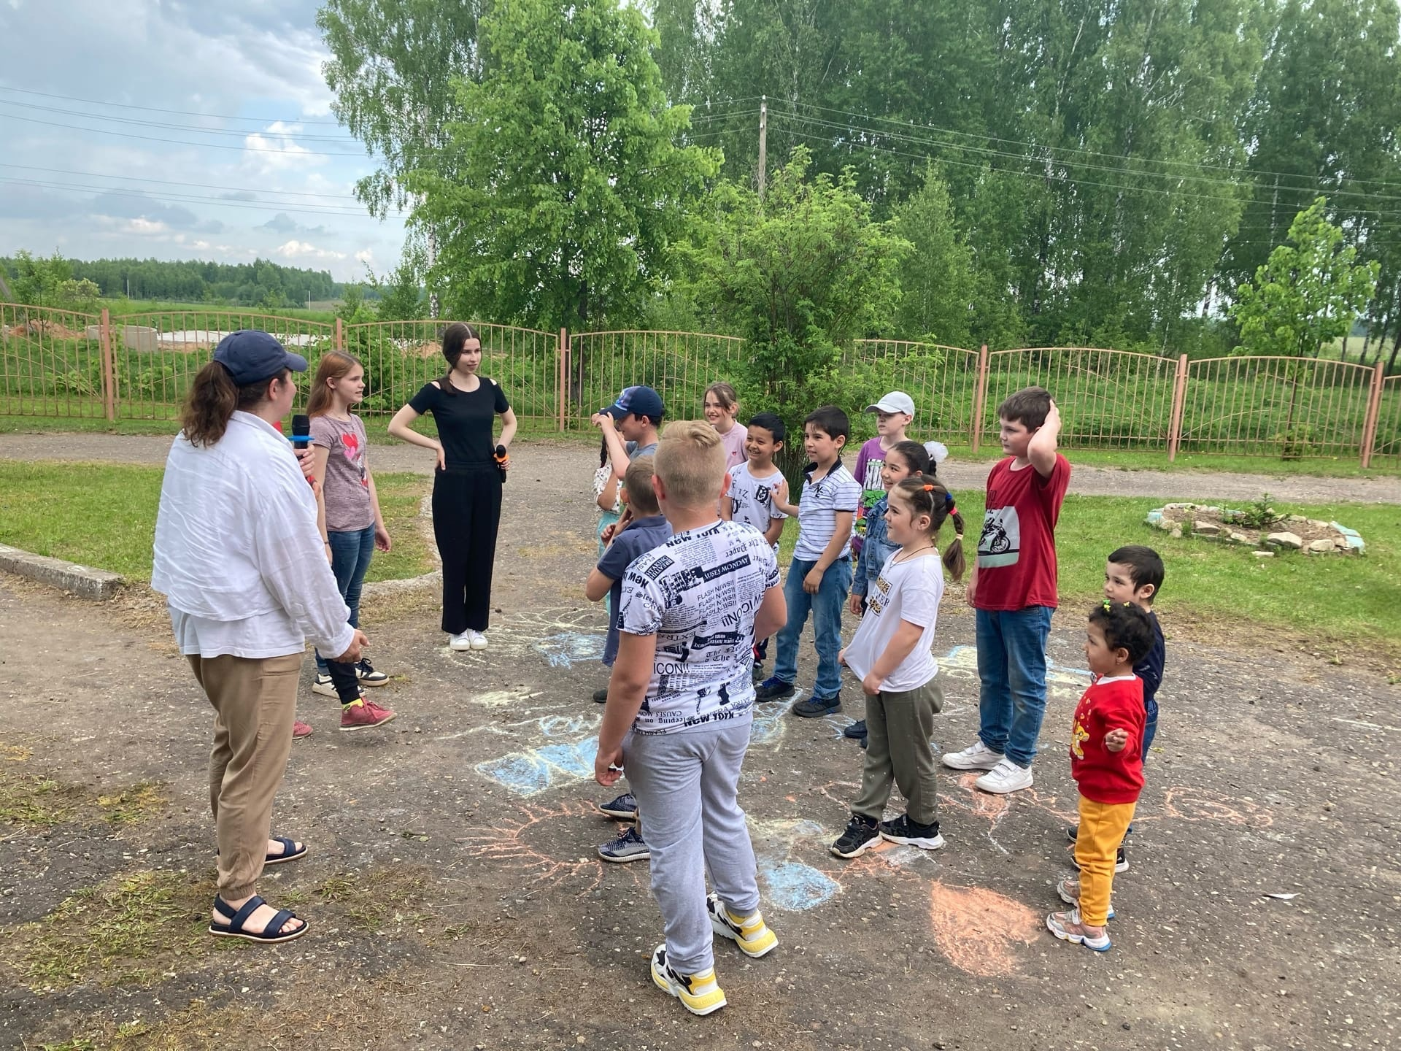
Положительная динамика:
Из кризисной ситуации вышли 173 семьи

Slide 12
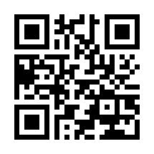

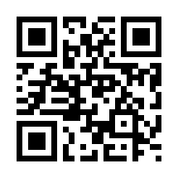

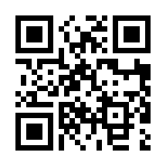

Наши контакты:
Тел.: 8 (48457)2-55-19
E-mail: gbukobereginya@adm.kaluga.ru
vk.com/vetma2010
ok.ru/vetma2010
t.me/vetma2010

